Slide 1

20
23
Sistem Informasi Perpustakaan (SIP)
Pemrograman Berorientasi Objek
Alun Sujjada, S.Kom, M.T

Slide 2




OUR TEAM
Ai Dina Agustin
Restu Bumi R. R.
20210040065
20210040006

Slide 3



OUR TEAM
Tegar Pratama
Willy Renaldi N.
Yulva C.
20210040036
20210040004
20210040079

Slide 4
ANGGOTA KELOMPOK 2
Berikut anggota – anggota dari Kelompok 2 :
20210040065 | Ai Dina Agustin
20210040006 | Restu Bumi Ryan Ramadhan
20210040036 | Tegar Pratama
20210040004 | Willy Renaldi Naibaho
20210040079 | Yulva Cintakandida

Slide 5
TABLE OF CONTENTS
01
02
03
04
05
06
LATAR
BELAKANG
TUJUAN
PEMBUATAN
PROSES
PEMBUATAN
FITUR
SISTEM
FLOWCHART
SISTEM
KESIMPULAN
MATERI

Slide 6
Apa itu SIP (?)
20
23

Slide 7

20
23
SIP merupakan singkatan dari Sistem Informasi Perpustakaan, yang mana dalam hal ini merupakan suatu sistem yang digunakan untuk mengelola dan menyediakan akses informasi tentang buku-buku dan sumber-sumber informasi lainnya yang ada di perpustakaan. Sistem ini dapat digunakan untuk mencatat peminjaman buku, mencari buku dan mengelola pengembalian buku.

Slide 8
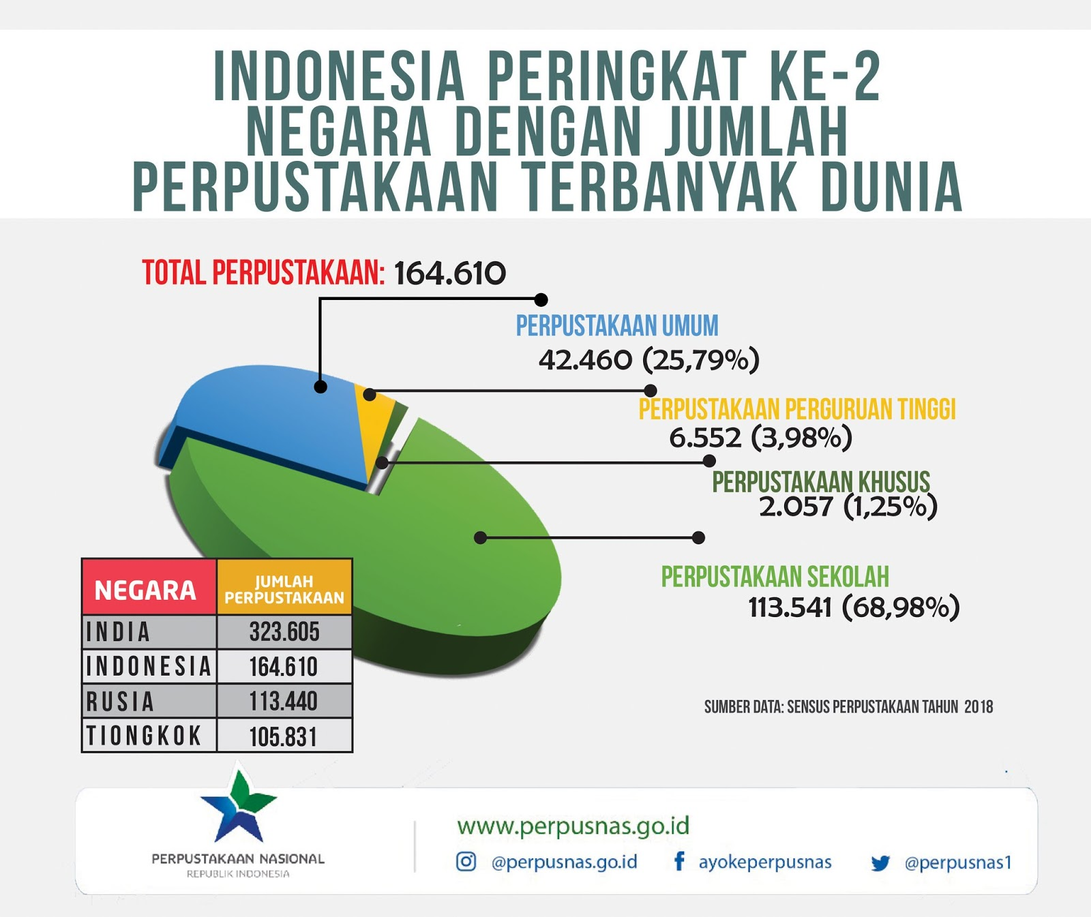
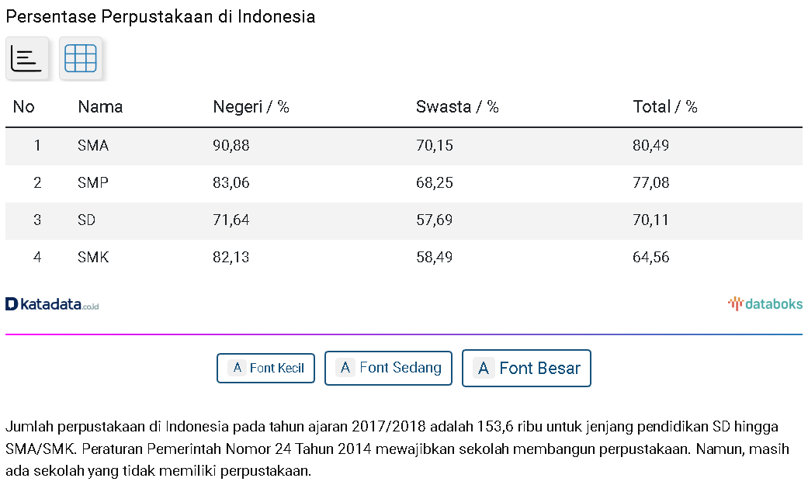
Latar Belakang
Sumber : www.perpusnas.go.id
Sumber : Katadata.co.id

Slide 9
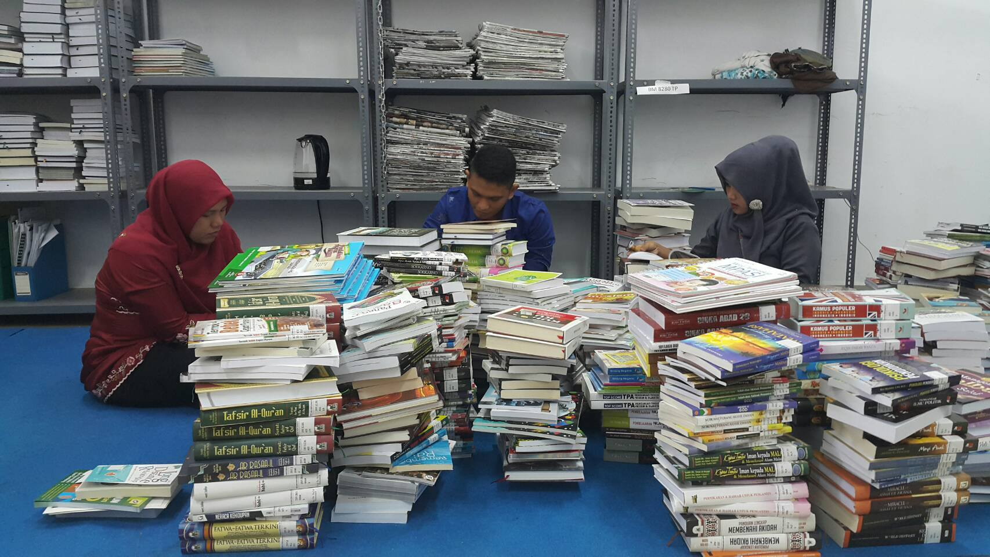
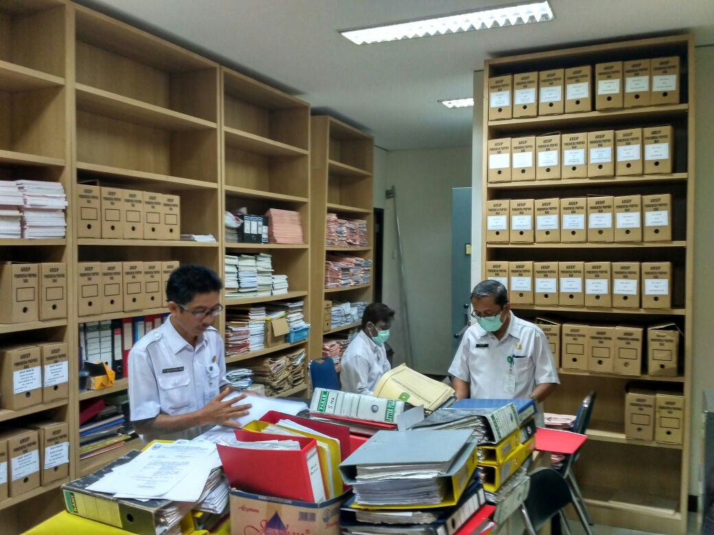
Latar Belakang

Slide 10
TUJUAN SISTEM
Outcome
Peningkatan kualitas pelayanan kepada anggota perpustakaan dan pengunjung. Serta dapat meningkatkan efisiensi dan efektivitas dalam pengelolaan data perpustakaan.
1
2
Tujuan
Mempermudah proses pendaftaran anggota perpustakaan dan peminjaman buku, serta membantu pengelola perpustakaan untuk mengelola dan mengontrol peminjaman buku secara efisien.

Slide 11
TAHAP PERENCANAAN & IMPLEMENTASI
IDENTIFIKASI KEBUTUHAN
Mengidentifikasi kebutuhan/ masalah yang ada
STUDI LITERATUR
Mencari sumber – sumber terkait dengan program yang dibuat
MEMBUAT PROTOTYPE
Membuat Analisis database dan lain-lain
PROTOTYPE SOFTWARE
Pemrograman
PENGUJIAN
Jika ada kesalahan/ eror dilakukan perbaikan

Slide 12
FITUR PROGRAM
LOGIN
DATA ANGGOTA
DATA PETUGAS
PEMINJAMAN
DATA BUKU
PENGEMBALIAN
Fitur yang digunakan untuk masuk ke program
Data anggota yang terdaftar
Data petugas yang ada di perpustakaan
Data peminjaman buku anggota
Data buku yang tersedia
Data pengembalian buku

Slide 13
CARA KERJA
20
23
Class Diagram
Menu
Buku
Petugas
Anggota
Pinjam
Kembali

Slide 14
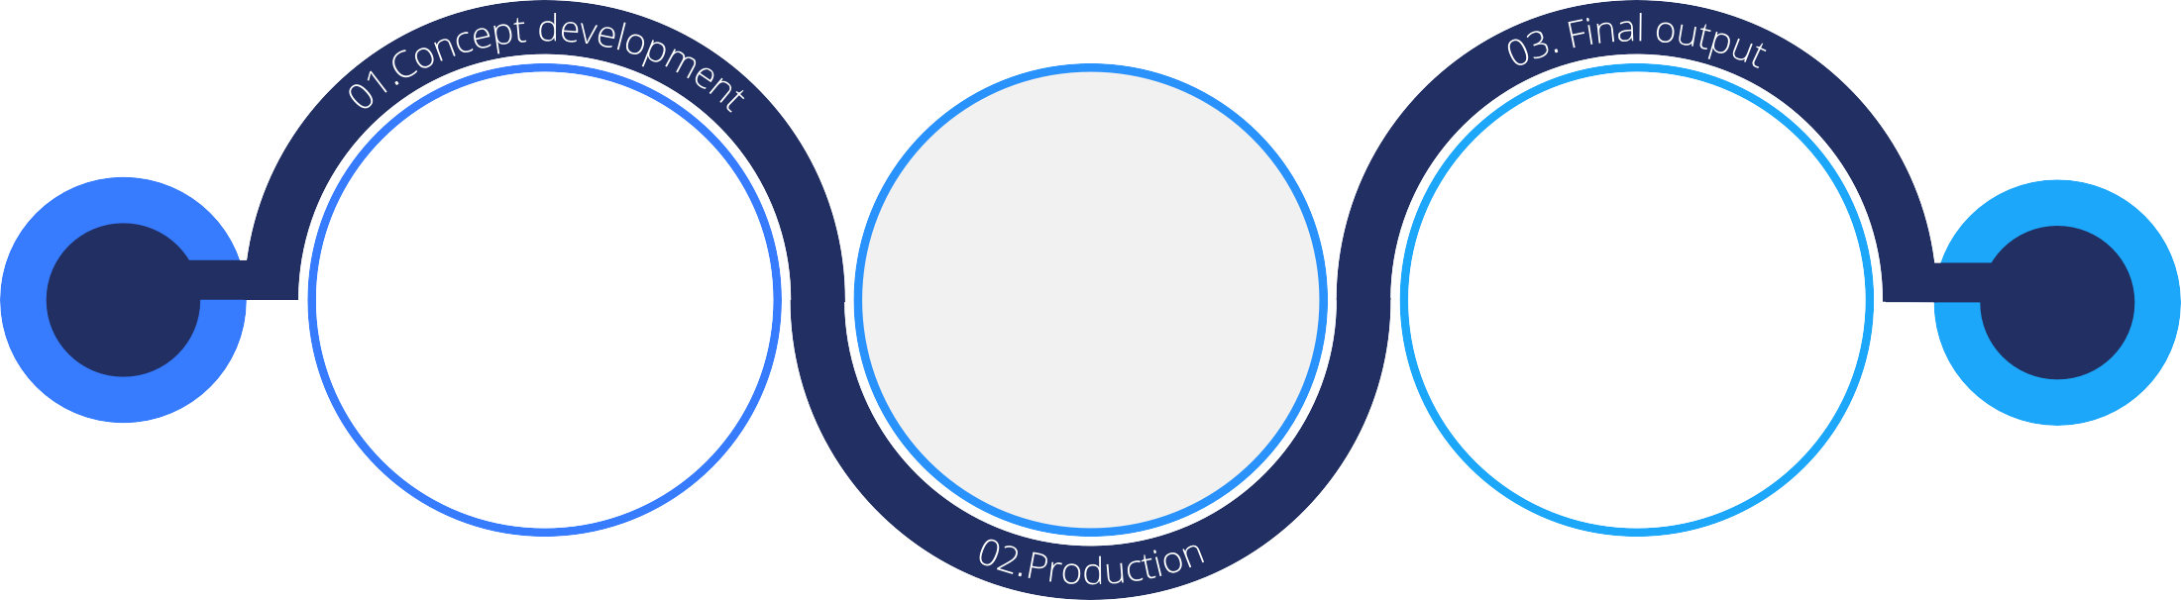
EVALUASI KEBERHASILAN
Sistem Informasi Berjalan dengan baik
Peningkatan kualitas pelayanan pada perpustakaan
Efesiensi dan Efektivitas pengelolaan perpus
Start
End

Slide 15
KESIMPULAN
Informasi yang cepat dan akurat tentang ketersediaan buku, riwayat peminjaman, dan lainnya.
Akan dikembangkan menjadi sistem yang lebih kompleks
01
02
03
04
Mengelola data buku, anggota, peminjaman, dan pengembalian dengan lebih efisien dan mudah.
Dapat dijalankan pada berbagai platform dan dapat dikembangkan

Slide 16
THANKS!
20
23
“Selesai sudah presentasi kali kami pada hari ini, Seperti kamu dan dia yang selesai tanpa pernah dimulai”.

